Slide 1
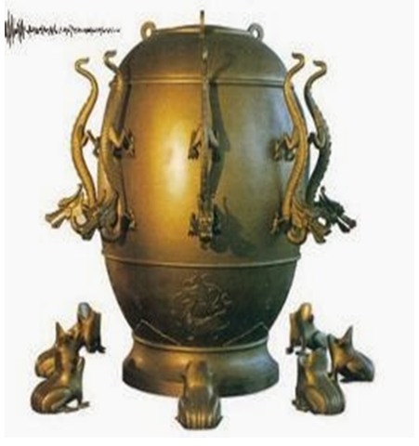

Sismometria
e
Monitoraggio Sismico
Giovanni Costa
2019/20

Slide 2

http://www.geopsy.org/download.php

Slide 3
Seismic station site selection and preparation – crucial network issues.
Amadej Trnkoczy, Kinemetrics Inc.
5230 Bovec, Slovenia.

Slide 4
Introduzione
Ci concentreremo su alcuni punti importanti per la qualità dell’acquisizione dei dati sismologici sia ne caso di weak motion sia nel caso di strong motion e vedremo come non solo la
qualità della strumentazione sismologica
ma anche
la progettazione del sistema, la selezione del sito, la preparazione, e la manutenzione del sistema
siano cruciali per la qualità del dato

Slide 5
Cos’è una registrazione sismica di qualità?
Il termine acquisizione dati sismici di alta qualità abbraccia molti aspetti che sono per certi aspetti specifici per la sismologia come una tipica scienza non sperimentale:
1.
In generale si vuole registrare più eventi possibili, quindi, si ricerca una “high detectability“ (efficienza dell’installazione sismica in termini di quantità di dati).

Slide 6
2.
Per molti studi sulla sismicità e/o per studi di processi dipendenti dal tempo, uno cerca un rendimento della registrazione continuo e stabile sia nel tempo che nello spazio. Quindi, si desidera la completezza del data set (affidabilità delle operazioni, sensibilità stabile, un’adequata copertura spaziale).
3.
Si vuole registrare il vero moto del terreno, libero da distorsioni generate dallo strumento che da altri artefatti. Pertanto si desidera un’alta fedeltà della registrazione del moto del terreno durante un terremoto.

Slide 7
4.
Bisognerebbe registrare segnali che siano rilevanti per lo scopo della registrazione. Pertanto bisogna assicurare la rappresentatività dei dati rispetto ai fini della registrazione. Per esempio nel caso di studi di sismicità bisogna registrare il moto del bedrock e gli effetti di sito locali rappresentano artefatti, mentre per studi di effetto di sito, le strutture e l’interazione suolo strutture la selezione del sito e la sua preparazione risultano differenti.

Slide 8
Quali sono i limiti oggi?
In che misura tutti questi aspetti siano adeguatamente coperti dipende dalla registrazione del segnale
tecnologia
e
progettazione del sistema, selezione e preparazione dei siti delle stazioni sismiche

Slide 9
Oggi, in generale, la tecnologia di registrazione soddisfa il 95% di tutte le esigenze, sebbene non tutti i problemi strumentali siano stati ancora risolti. La qualità della registrazione nelle installazioni più all'avanguardia è limitata da
condizioni del sito della stazione sismica.
Non così in passato. Sorprendentemente, nella comunità sismologica la consapevolezza di questo fatto è tutt’altro che forte. Molte nuove installazioni funzionano in condizioni non ottimali perché la selezione e/o la preparazione di siti sismici era inadeguata. Le persone prestano troppa poca attenzione ad esso, o la maggior parte dei fondi era già stata spesa prima che fosse adeguatamente indirizzata.

Slide 10
1 – rilevabilità
La maggior parte delle attrezzature contemporanee soddisfa ogni desiderio. Di conseguenza, la rilevabilità è limitata dal rumore sismico nella maggior parte delle stazioni sismiche a funzionamento continuo e in tutte le stazioni gestite in modalità trigger. Questo è vero anche per i migliori moderni sensori strong-motion nella maggior parte dei siti.
La qualità della registrazione sismica in termini di rilevabilità è quindi una questione di selezione e preparazione del sito sismico e non della strumentazione.

Slide 11
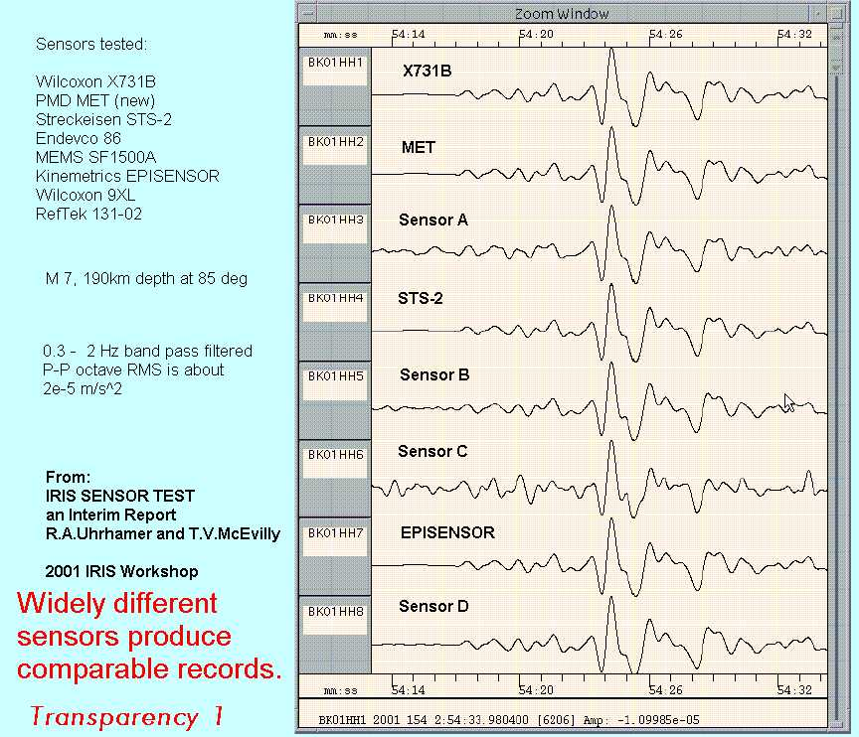

Slide 12
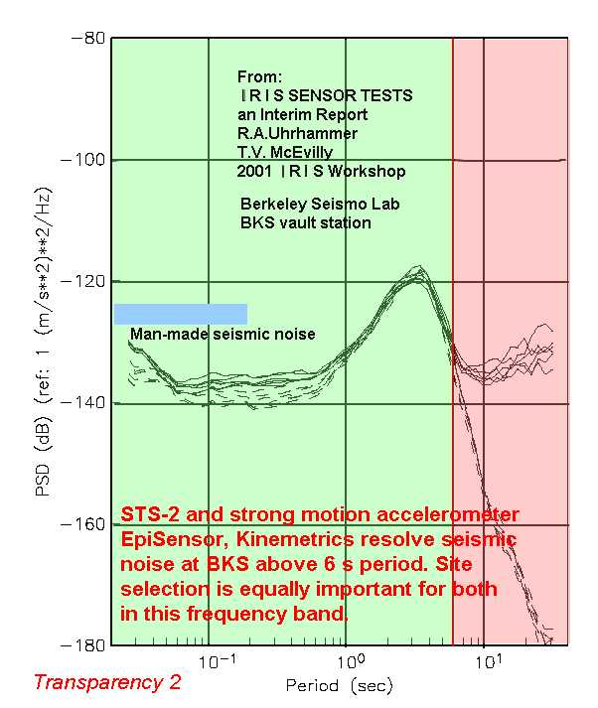

Slide 13
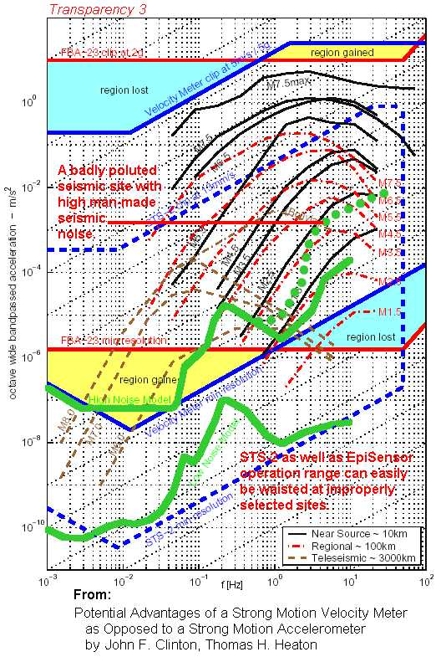

Slide 14
2 – completezza del dataset
La completezza del set di dati dipende da vari aspetti:
a) l’affidabilità della strumentazione,
b) progettazione della rete (corretta selezione della geometria della rete) e selezione dei siti sismici,
c) preparazione dei siti, e
d) funzionamento della rete.

Slide 15
a) Affidabilità della strumentazione
La pratica mostra che i due motivi tecnici più frequenti
dei guasti delle stazioni e delle reti sismiche sono:
Errori dei collegamenti di comunicazione dati (troppo spesso accade che siano stati selezionati collegamenti di comunicazione troppo inaffidabili per essere utilizzati in una nuova rete)
e
- Guasti della batteria (soprattutto durante eventi forti e le loro sequenze di scosse di assestamento, quando l'alimentazione principale si interrompe per un periodo di tempo più lungo).

Slide 16
b) Progettazione della rete
L'apparecchiatura più affidabile non funzionerà, se i siti delle stazioni sono posizionati con una geometria di rete inadeguata, con conseguente scarsa localizzazione degli eventi all'interno di punti ciechi.

Slide 17
c) Preparazione del sito
I potenziali danni da fulmine dovuti a protezione inadeguata, intrusione di acqua e considerazioni di vandalismo devono essere adeguatamente trattati

Slide 18
d) Gestione della rete
Il mantenimento regolare dovrebbe basarsi su una filosofia "agire prima che qualcosa fallisca". In caso di guasti tecnici, devono essere disponibili sufficienti parti di ricambio e personale tecnico tempestivamente disponibile.

Slide 19
3 – fedeltà della registrazione del movimento al suolo
Questo aspetto è principalmente una questione di tecnologia (può essere limitata da ragioni strumentali, risoluzione insufficiente e/o gamma dinamica, rumore strumentale, non linearità, clipping, armoniche superiori, effetti di intermodulazione, effetti di rettifica, deriva e/o da altri non strumentali ragioni come eccessivo rumore sismico). Oggi la registrazione a 24 bit, il principio di sovracampionamento e i sensori di tipo feedback forzato assicurano un'eccellente fedeltà.

Slide 20
1) La preparazione del sito ha un’influenza cruciale nei risultati:
- Variazione di temperatura - direttamente e/o attraverso inclinazioni indotte determinano le prestazioni dei sensori a basse frequenze,
- Contatto inadequato del sensore con la roccia può rendere le registrazioni VBB e anche BB inutilizzabili a bassa frequenza.
- Interferenze elettriche (schermatura e messa a terra ) possono facilmente degradare le registrazioni dei sensori ad alta frequenza,
- Variazione di pressione atmosferica possono degradare le registrazioni VBB a lungo periodo

Slide 21
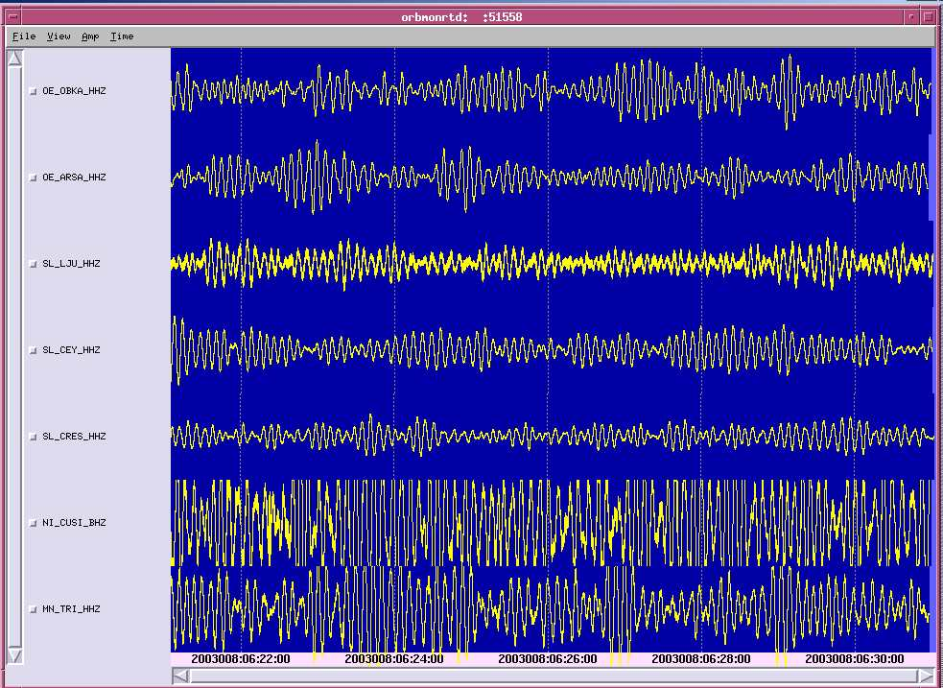

Slide 22
2) Manutenzione della rete, la regolare calibrazione dei sensori è un pratica cruciale, frequentemente sottostimata o anche trascurata.
La fedeltà di una registrazione sismica è garantita solo tra due calibrazioni consecutive dei sensori, che non mostrino significanti differenze tra le risposte strumentali. Tutto il resto è discutibile.

Slide 23
4 - Rappresentatività dei dati
È solo una questione di selezione e preparazione del sito.
Un solido contatto del sensore con la roccia è richiesto per la maggioranza delle applicazioni sismologiche
la stazione deve essere progettata per una minima interazione tra il suolo e la struttura (costruzione leggera, idealmente della stessa densità del terreno circostante).

Slide 24
Cosa fare per garantire alta qualità nell’ acquisizione di dati sismici?
La base è la corretta allocazione dei fondi tra diversi punti. Per un nuoava stazione sismica dovrebbe essere speso al massimo dal 50 al 70% dei fondi totali spendere in strumentazione. Il resto dovrebbe essere speso per:
Pianificazione approfondita della rete e selezione del sito. Lo studio di fattibilità dovrebbe prendere in considerazione:
- la geometria, della rete;
- livello del rumore sismico (fonti conosciute: teoricamente, dalle mappe e dalle misurazioni, dalla geologia)
- condizioni di sfruttamento (accesso, disponibilità linea elettrica, infrastrutture di comunicazione),
- Condizioni topografiche e climatiche (vento, piogge),
- Modellazione e prestazioni di alcune più probabili geometrie di rete

Slide 25
2) Dettagliata procedura di selezione del sito
- Misure di rumore ambientale,
- Ricerca delle sorgenti di rumore artificiale locali intermittenti
- Verifica della Geologia locale e delle condizioni di accesso,
- Verifica della disponibilità della rete elettrica e di comunicazione,
- Verifica delle condizioni di RF (se necessario).

Slide 26
3) Adeguata preparazione del sito
- Assicurare il corretto contatto con la roccia,
- Ricerca delle sorgenti di rumore artificiale locali intermittenti,
mantenere le condizioni appropriate per sfruttare tutti i vantaggi dei moderni sensori (sufficiente isolamento termico),
- Applicare le misure di protezione dai fulmini basato sull'effettivo trattamento dei fulmini nei singoli siti e costruzione del sistema di messa a terra,
- Assicurare l’impermeabilità dell’installazione,
- Assicurare la minimima interazione tra struttura e suolo,
mitigare i rumori sismica locali (vento e box, alberi, antenna, recinzioni, trasformatori di potenza, dispositivi elettromeccanici all'interno della stazione).

Slide 27
Rule #1
Il trattamento antifulmine può variare in un rapporto di 1:> 1.000 tra siti diversi (topografia, clima, latitudine geografica). Pertanto, applicare le stesse misure di protezione su tutti i siti significa sprecare denaro. Non applicarli è di solito uno spreco di denaro ancora peggiore.
Rule #2
Applicare misure su tutti i cavi o su no! I percorsi per i fulmini sono logicamente i cavi! Usa l'aiuto dei professionisti.

Slide 28
Cos'è il trattamento dei fulmini?
Correnti di scarica atmosferica da 10 kA a 200 kA, tensioni indotte> 1.000 volte superano la tensione di isolamento della strumentazione
Tipo di danno:
- danni meccanici,
- danni termici,
- rottura dell'isolamento di parti e cavi elettrici.
I danni possono essere causati da:
a- terra colpita direttamente dal percorso nuvola-terra di scarico principale (l'apparecchiatura deve essere ampiamente protetta per resistere, troppo costosa per la sismologia),
b- terra colpita direttamente dal ramo laterale nuvola-terra (difficile da proteggere ma fattibile),
c- l'induzione indiretta causata dalla scarica nuvola-nuvola è più frequente (correnti di ridistribuzione della carica accumulate, induzione di tensione attraverso campi magnetici). In media 1,5 km di zona pericolosa (struttura autonoma) e 5 km con strutture interconnesse (elettricità, linee, linee telefoniche, condotte idriche).
Different protection elements in use:
- resistori
- induttori
- dispositivi di scarico del gas
- Resistori PTC
- fusibili termici
- varistori
- diodi soppressori mono e bidirezionali

Slide 29
La protezione contro i fulmini è un presupposto indispensabile per l'infrastruttura per un funzionamento privo di guasti di complesse apparecchiature sismiche.
La progettazione del sistema di protezione prevede:
- Dispositivi di protezione da sovratensioni (SPD) per linee elettriche,
- Dispositivi di protezione da sovratensioni per linee telefoniche e / o Ethernet,
- Protezione contro le sovratensioni delle linee di segnale locali (sismico analogico, dati, GPS, cavi UHF / VHF / SS RF),
- Sistema elettrico di messa a terra e messa a terra,
- Schermatura,
- Cablaggio adeguato.
La protezione della linea elettrica include:
- Protezione SPD Classe A, B, (7m) C e D a prese di corrente a ~ 230 V, più protezione interna dell'apparecchiatura. Assicura:
- protezione contro le correnti da fulmine
- protezione da sovratensione di modo comune
- protezione da sovratensione differenziale
Problemi coinvolti:
- probabilità di fulmini,
- tipo di sistema di distribuzione (messa a terra della sorgente, disposizione del conduttore di protezione e neutro),
- posizione del misuratore di potenza,
- tipo di carico (fisso / portatile)
- resistività del suolo locale.

Slide 30
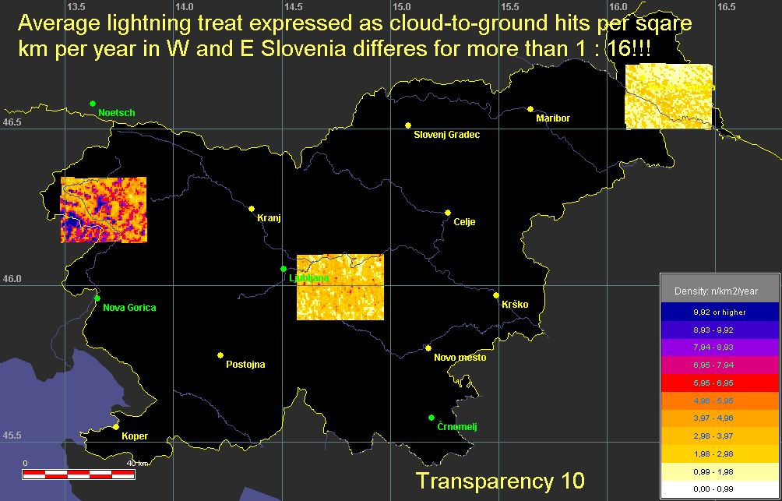

Slide 31
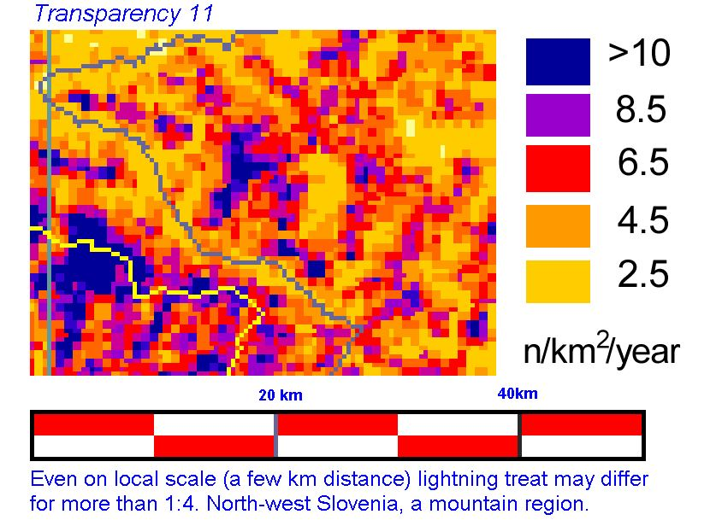

Slide 32
4) Manutenzione regolare
regolare verifica (misurazioni della capacità di carica, non misurazione di voltaggio!) e pronta sostituzione delle batterie,
periodico controllo remote dello stato di salute delle stazioni (se disponibile),
periodiche visite in site e verifica di potenziali danni (avanzamento della corrosione, cavi, pannello solare, danni alle antenne, infiltrazioni acqua, intrusione o di piccoli animali, tentativi di vandalismo, pulizia)
periodica calibratione dei sensori, documentazione approfondita dei risultati e archiviazione.

Slide 33
La procedura di selezione del sito comprende studi in sede e lavoro sul campo.Gli studi in sede sono relativamente economici. Dovrebbero essere eseguiti per primi. Si possono studiare mappe e raccogliere informazioni sui potenziali siti dagli enti locali e regionali.
Una volta raccolte tutte queste informazioni, è probabile che molti potenziali siti vengano eliminati per una ragione o l’altra. Ciò ridurrà al minimo le future attività sul campo e i relativi costi.
Un elenco di parametri generalmente inclusi nello studio in sede include:
· Regione geografica di interesse
· Condizioni sismo-geologiche
· Condizioni topografiche
· Accessibilità
· Fonti di rumore sismico nella regione
· Considerazioni sulla trasmissione dei dati e sulla rete eletrica
· Proprietà della terra e futuri problemi di uso del suolo
· condizioni climatiche

Slide 34
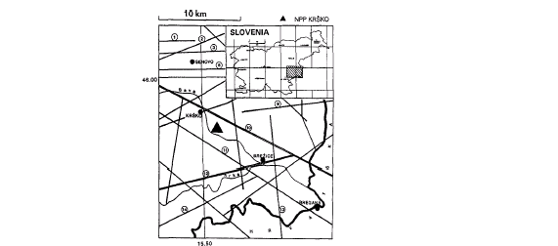
La regione più ampia scelta per la rete presso la centrale nucleare di Krsko in Slovenia e le principali faglie in quest'area (9 – Artice fault, 10 – Brestanica fault, 11 – Sava fault, 12 – Podbocje fault, 13 – Brezice fault, 14 – Orehovec fault).

Slide 35
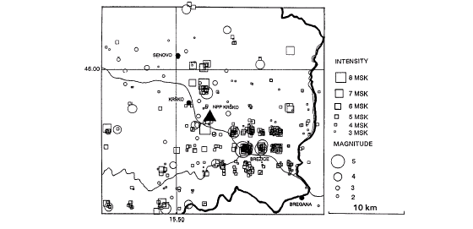
Terremoti nella regione più ampia sotto inchiesta in Slovenia. I dati sono stati compilati da tutti i cataloghi di terremoti disponibili

Slide 36
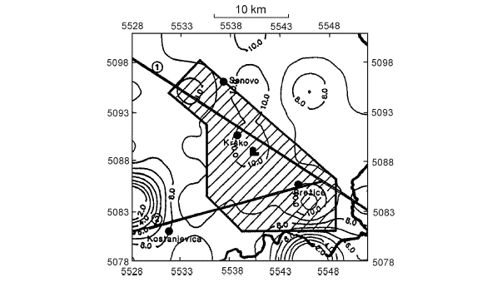
Scelta finale dell'area da studiare in dettaglio dalla rete sismica (area tratteggiata). Sono anche mostrate le isoline di energia sismica log rilasciata durante il periodo di tempo di cataloghi (in J / km2).

Slide 37
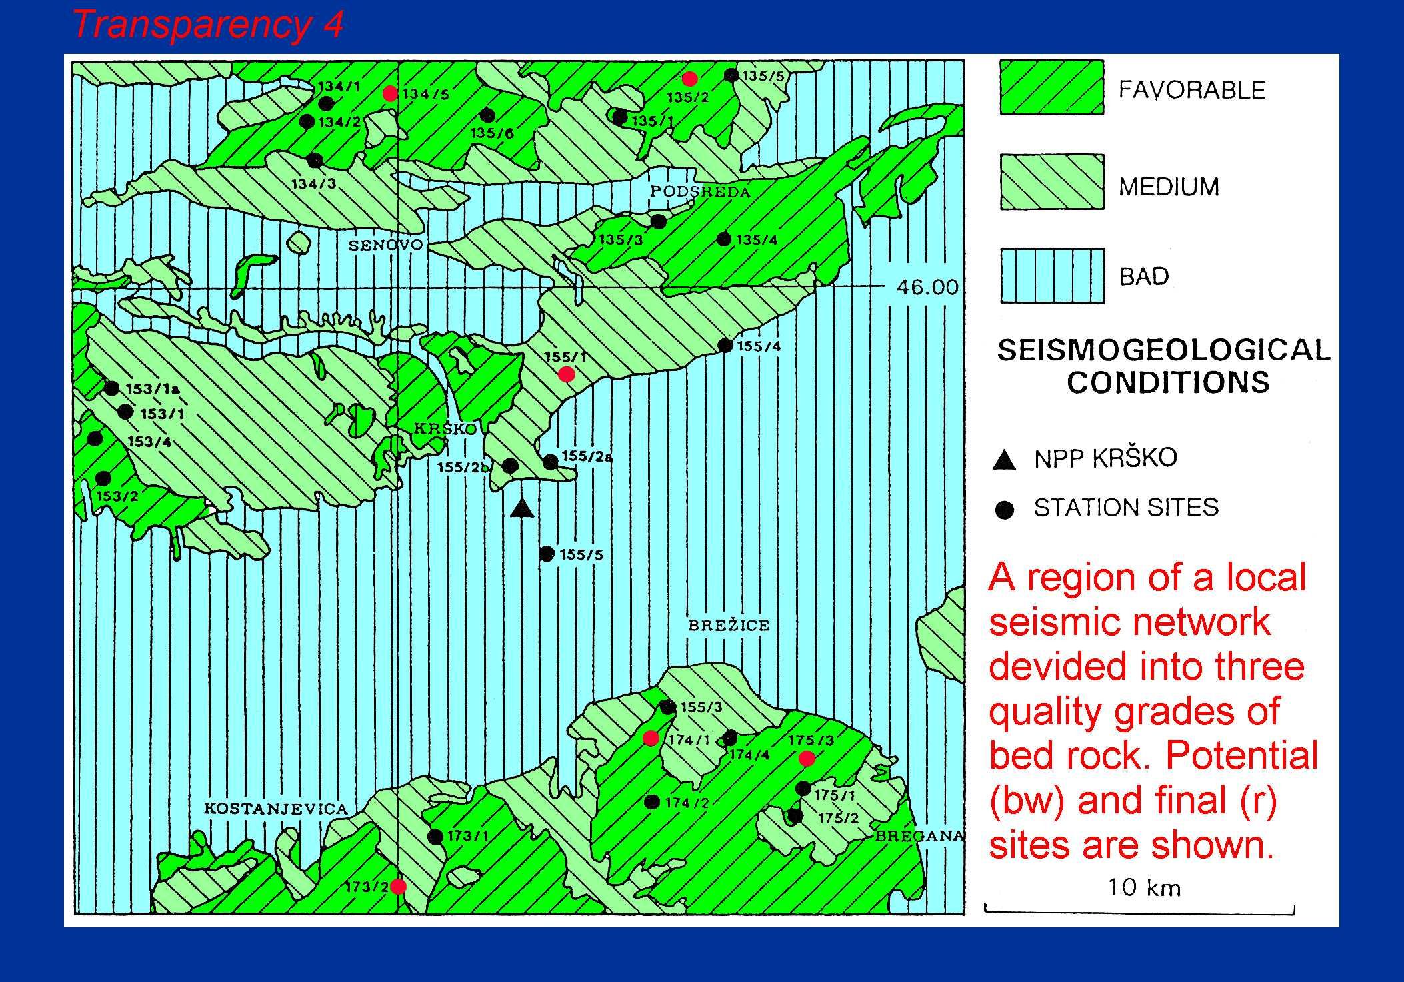
Suddivisione della regiione in tre gradi di qualità del substrato roccioso. I punti segnano le posizioni dei siti delle stazioni considerati.

Slide 38
GRADO | Tipo di sedimenti/roccia | Velocità onde S
1 | Sedimenti non consolidati (alluvionali) (argille, sabbie, fango) | < 100 – 600 m/s
2 | Sedimenti clastici consolidati (arenaria, marne); scisto | 500 – 2100 m/s
3 | Rocce carbonatiche meno compatte (calcare, dolomite) e rocce metamorfiche meno compatte; conglomerati, breccia, ofiolite | 1800 – 3800 m/s
4 | Rocce metamorfiche compatte e rocce carbonatiche | 2100 – 3800 m/s
5 | Rocce magmatiche (graniti, basalti); marmo, quarzite | 2500 - > 4000 m/s
Classificazione dei diversi tipi di formazioni geologiche affioranti in di "qualità. Il grado 5 è la roccia migliore per le registrazioni sismiche e il grado 1 è il peggiore.

Slide 39
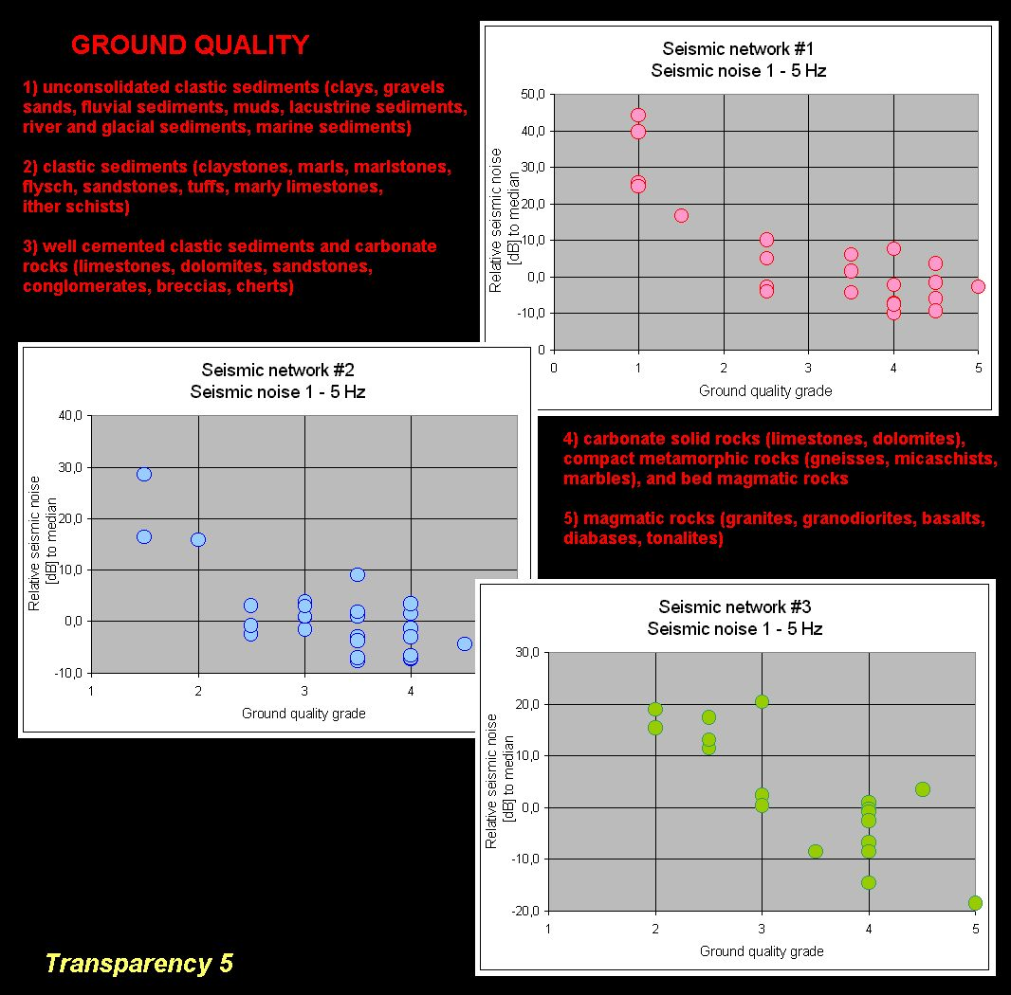

Slide 40
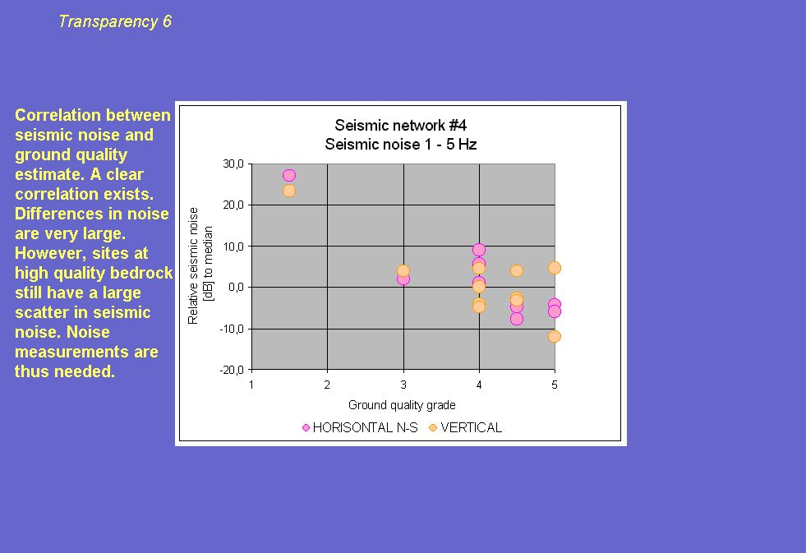

Slide 41
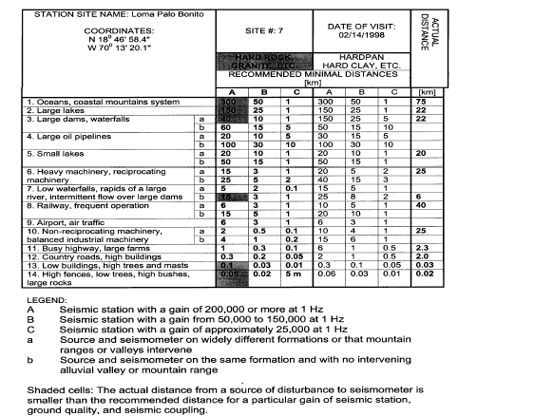
Distanze minime consigliate da fonte di rumore a sito di stazione e le distanze effettive per la stazione sismica Loma Palo Bonito, che è posizionato su roccia dura di granito. Le celle ombreggiate indicano che per questi criteri le condizioni per il sito di classe A non sono soddisfatte

Slide 42
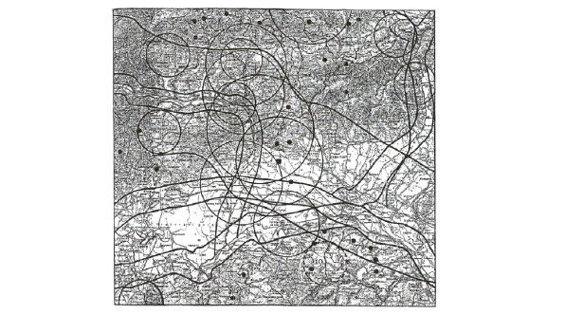
Mappa della regione della rete sismica con tutti i siti potenziali delle stazioni (punti pieni) e note fonti di rumore sismico (strade, ferrovie, città, villaggi, impianti industriali, cave, ecc.) con cerchi di distanze minime consigliate disegnate attorno a loro per il caso guadagno 25.000 per stazioni sismiche SP a 1 Hz impostate su argilla dura, terracotta e terreno simile, vale a dire caso C b (cioè sorgente e sismometro su stessa formazione e senza valle alluvionale o catena montuosa).

Slide 43
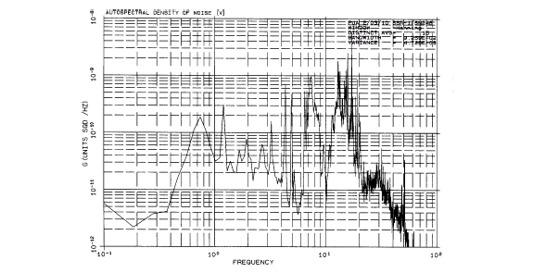
Spettro di rumore sismico tipico (power density spectrum della velocità al suolo in m²/s²/Hz) a potenziale sito sismico della stazione che mostra il rumore sismico artificiale generato da una città vicina e macchinari pesanti che lavorano in una cava distante 4 km.

Slide 44
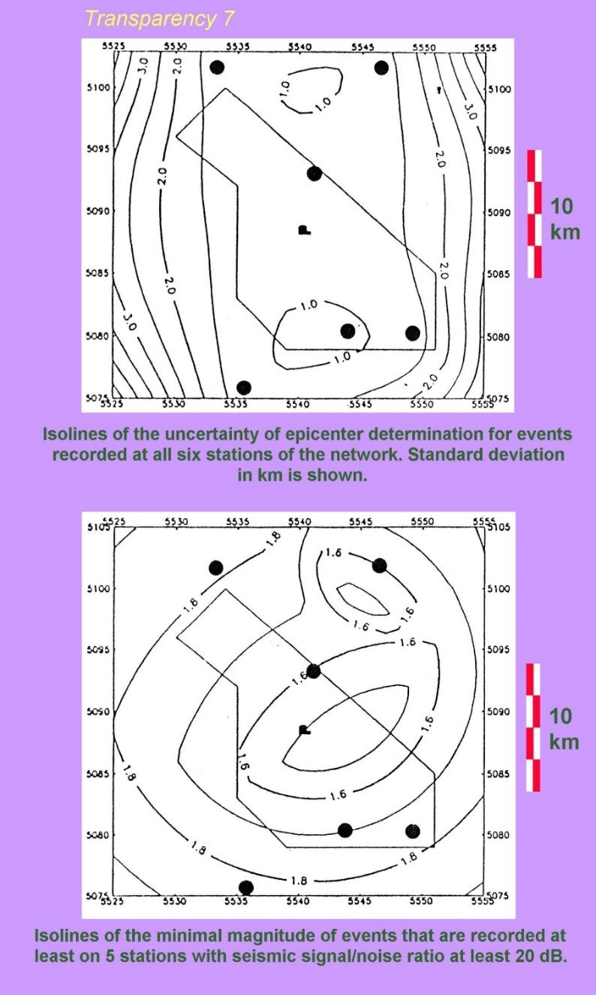
Un esempio di modellazione al computer delle funzionalità di rete. Isoline della minima magnitudo degli eventi rilevati in 5 stazioni sismiche (da sei nella rete) con un rapporto segnale/rumore > 20 dB sono mostrati per la migliore alternativa della geometria di rete.

Slide 45
Un esempio di modellazione al computer delle funzionalità di rete. Isoline di incertezza della determinazione dell'epicentro in km (± 1 deviazione standard) sono mostrati per la migliore alternativa della geometria di rete.

Slide 46
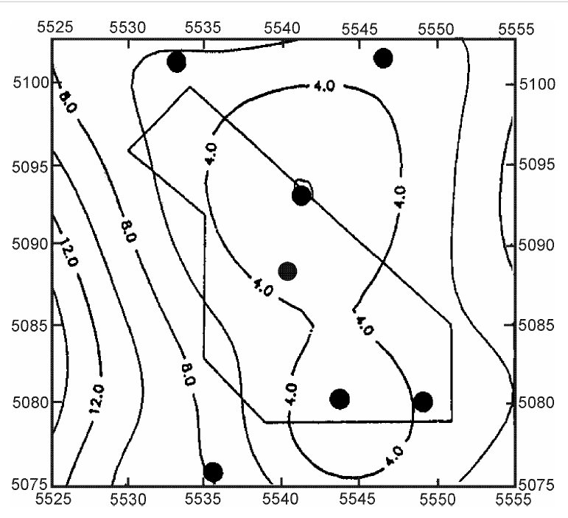
Un esempio di modellazione al computer delle funzionalità di rete. Isoline di incertezza della determinazione dell‘ipocentro in km (± 1 deviazione standard) sono mostrati per la migliore alternativa della geometria di rete.

Slide 47
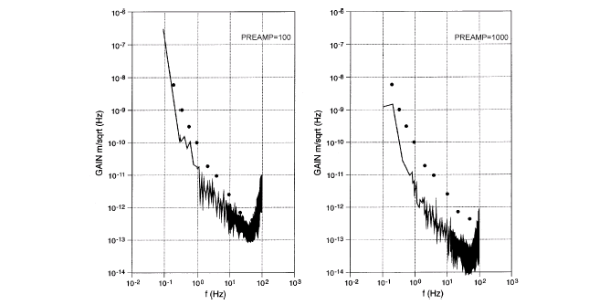
Confronto dei valori medi (·) dello spettro di spostamento del suolo del rumore sismico registrato nel sito più silenzioso trovato durante un sondaggio nel nord-ovest dell'Iran con lo spettro di spostamento equivalente del self-noise strumentale del Sismometro Kinemetrics SS-1 e datalogger SSR-1 a un livello di pre-amplificazione di 100 volte (a sinistra) e 1000 volte (a destra). Un ordine di differenza di magnitudine negli spettri di ampiezza corrisponde a 20 dB di differenza nei rispettivi spettri di potenza. Solo la pre-amplificazione superiore consente di risolvere le condizioni dei siti più silenziosi nell'area sotto inchiesta.

Slide 48
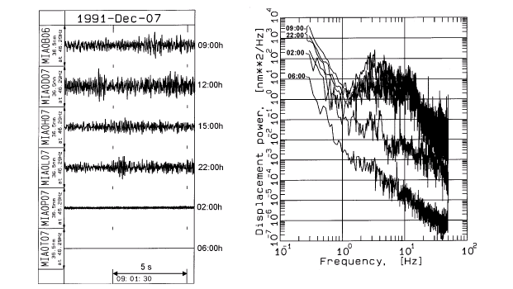
Confronto di sezioni relativamente silenziose dei record di rumore delle componenti verticali (a sinistra; senza forti transienti) e relativi spettri di potenza (a destra) in un sito di riferimento in una città nel NW dell’Iran. Le misurazioni sono state effettuate in diversi momenti della giornata.

Slide 49
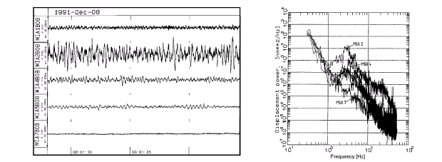
Registrazioni del rumore (a sinistra) e relativi spettri di potenza (a destra) in diversi siti in NW Iran. Dall'alto verso il basso: 1) terrazza miocenica non consolidata, 2) riempimento della valle alluvionale non consolidata, a circa 2 km dalla strada principale, 3) come per 2) ma a circa 5 km dalla strada principale; 4) affioramento di roccia dura vulcanica vicino alla strada in una valle (senza traffico nelle vicinanze al momento della misurazione, 5) superficie di roccia dura vulcanica vicino a una strada del passo di montagna. Il rumore in MIA 7 è di circa 1 Hz molto vicino al nuovo modello globale a basso rumore e a 10 Hz solo circa 14 dB sopra di esso.

Slide 50
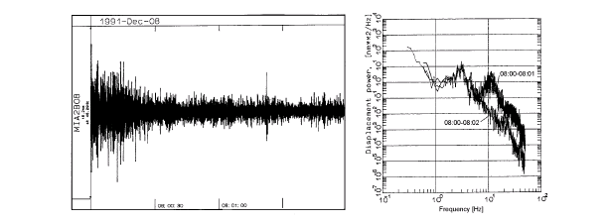
Registrazione del rumore e spettri correlati per il primo minuto (transiente) e il secondo minuto (rumore di sottofondo). Il transiente è dovuto a un camion che passa a diverse centinaia di metri di distanza da il sito di registrazione.

Slide 51
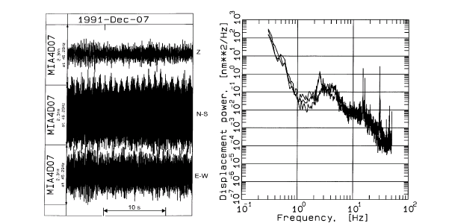
Registrazioni di rumore e relativi spettri di potenza vicino a una cabina elettrica e una linea elettrica. Notare le linee spettrali monocromatiche intorno a 13, 30 e 50-60 Hz, tutte indotte dalla frequenza della corrente AC e sue armoniche inferiori e/o causate dalla vibrazione del trasformatore.

Slide 52
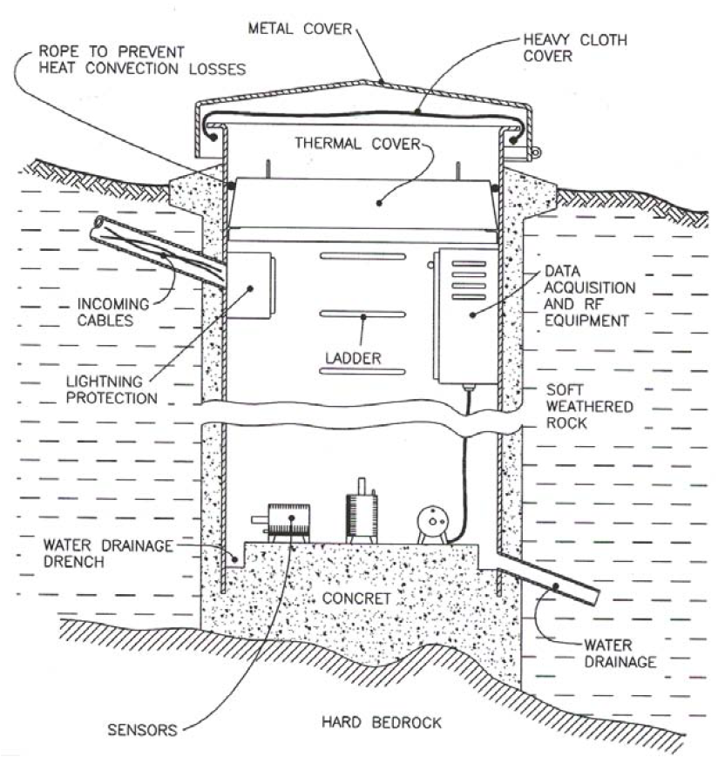
Esempio di una installazione per una stazione sismica tricomponente di breve periodo composta da un tubo metallico di grande diametro con sottili pareti di cemento.

Slide 53
Esempio di una installazione sismica BB o VBB con un compartimento separato per i sensori e doppia copertura termica. Di solito, il sensore stesso è ulteriormente isolato. Una scatola di isolamento termico viene solitamente posizionata intorno ai sensori per isolarli ulteriormente.

Slide 54
GRSN (a) (dopo Wielandt, 2000) e GEOFON tipo (b) schermatura per STS2

Slide 55
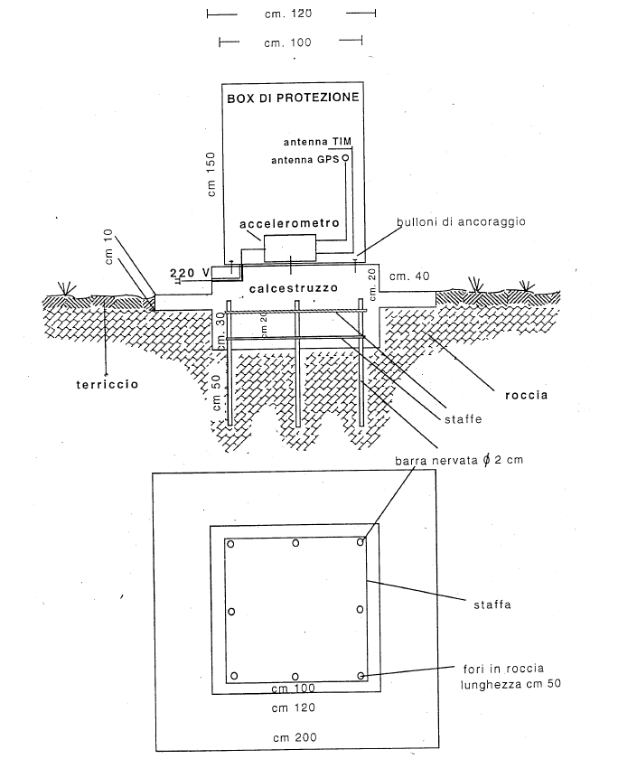

Slide 56
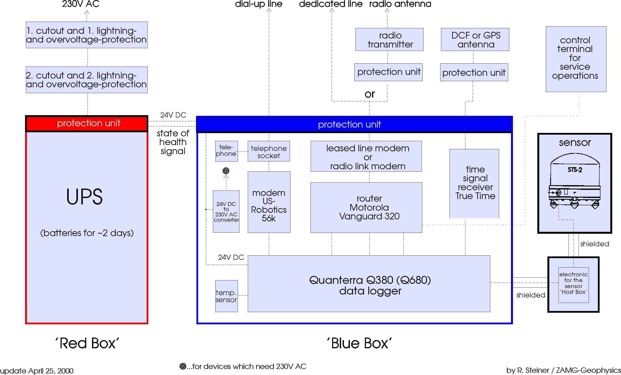

Slide 57
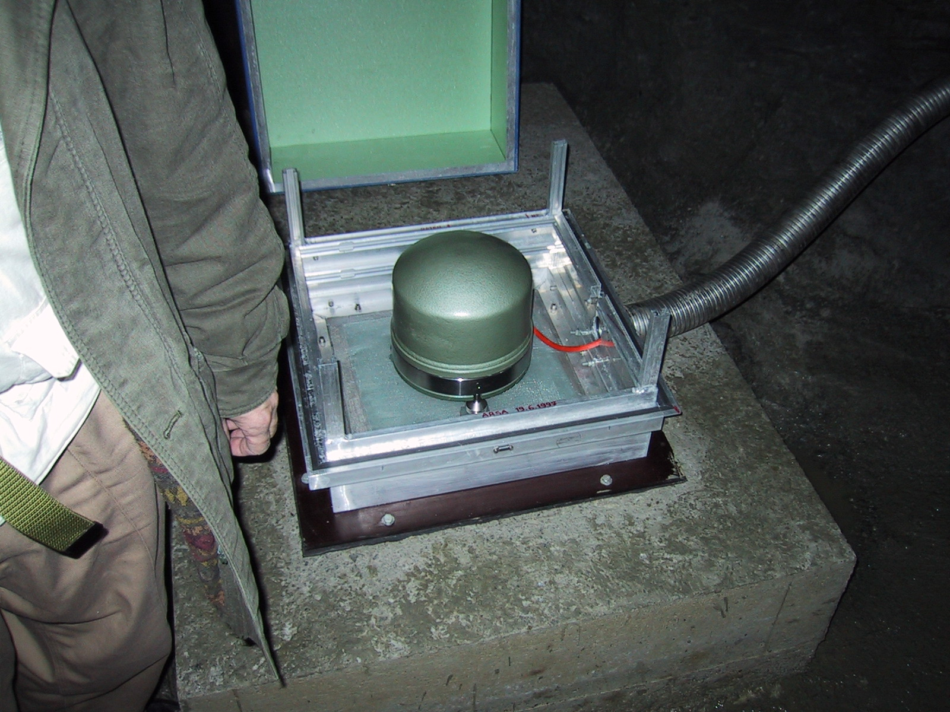
Cover against air flow,and water drops
and temperature changes
Surge protected cable
Metal grid for magnetic
shielding
Isolation against humidity

Slide 58
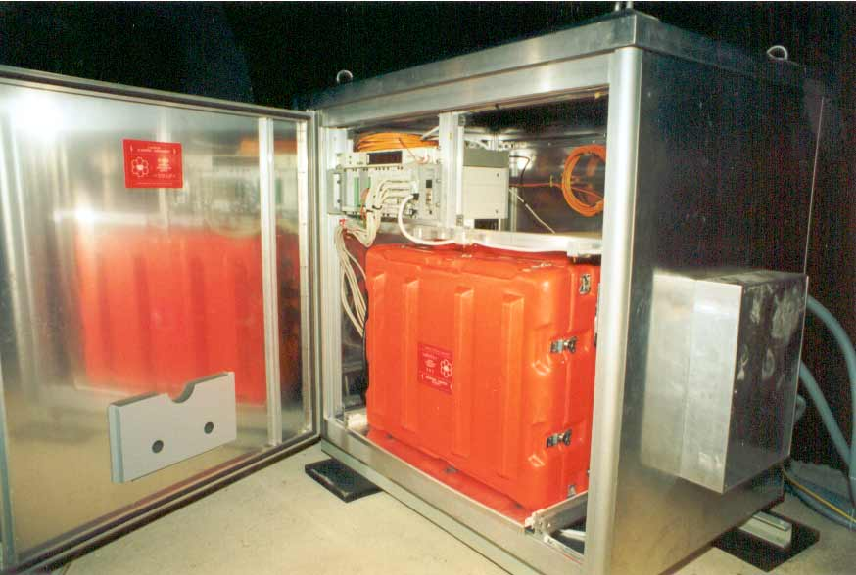
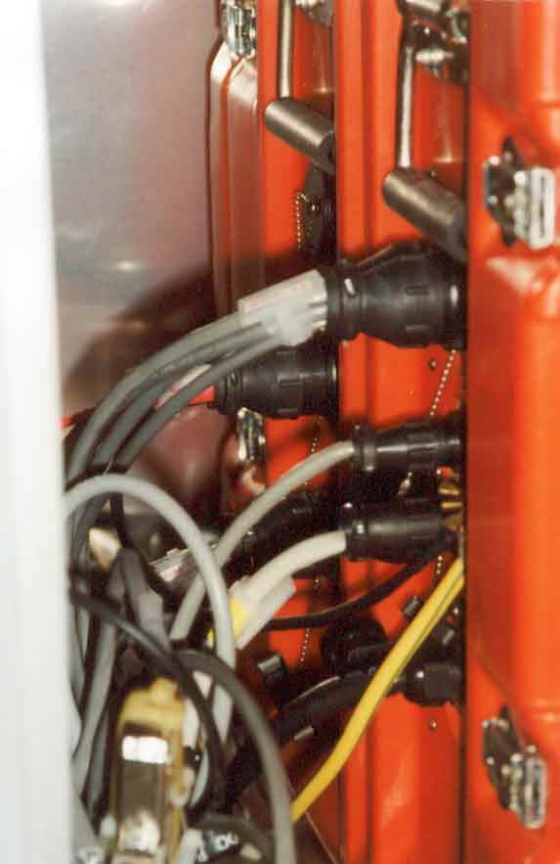
Grounding of QUANTERRA

Slide 59
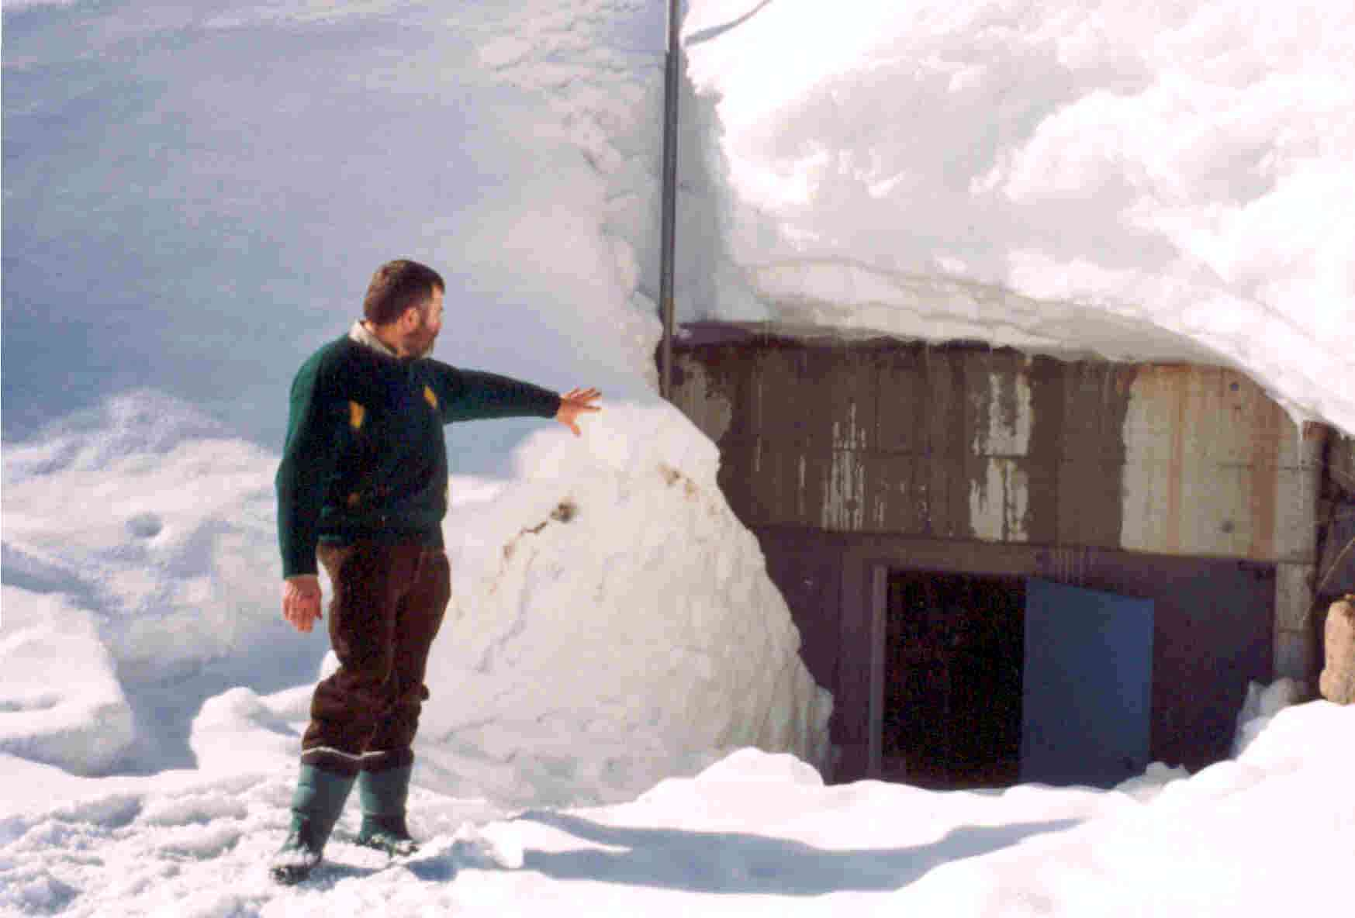
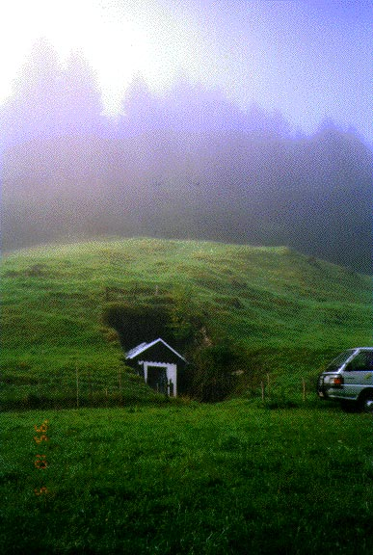
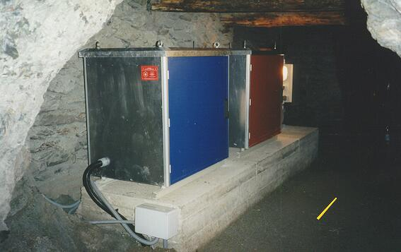
MOA
Molln/Upper Austria
DAVA
Damüls/Vorarlberg
ARSA
Arzberg/Styria

Slide 60
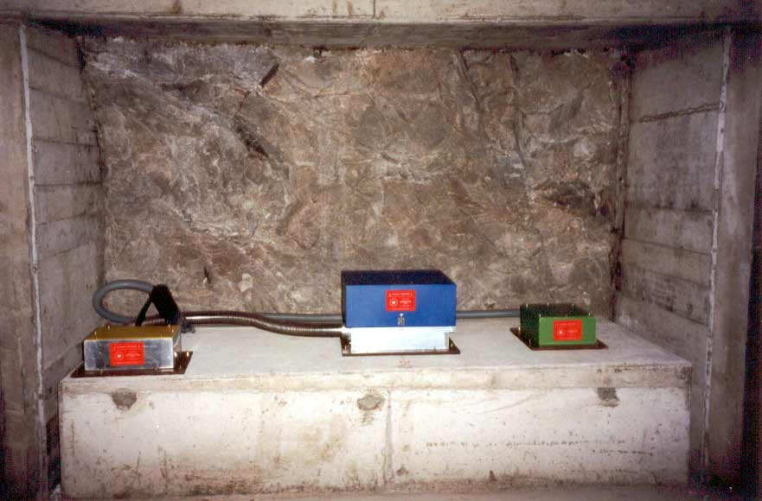
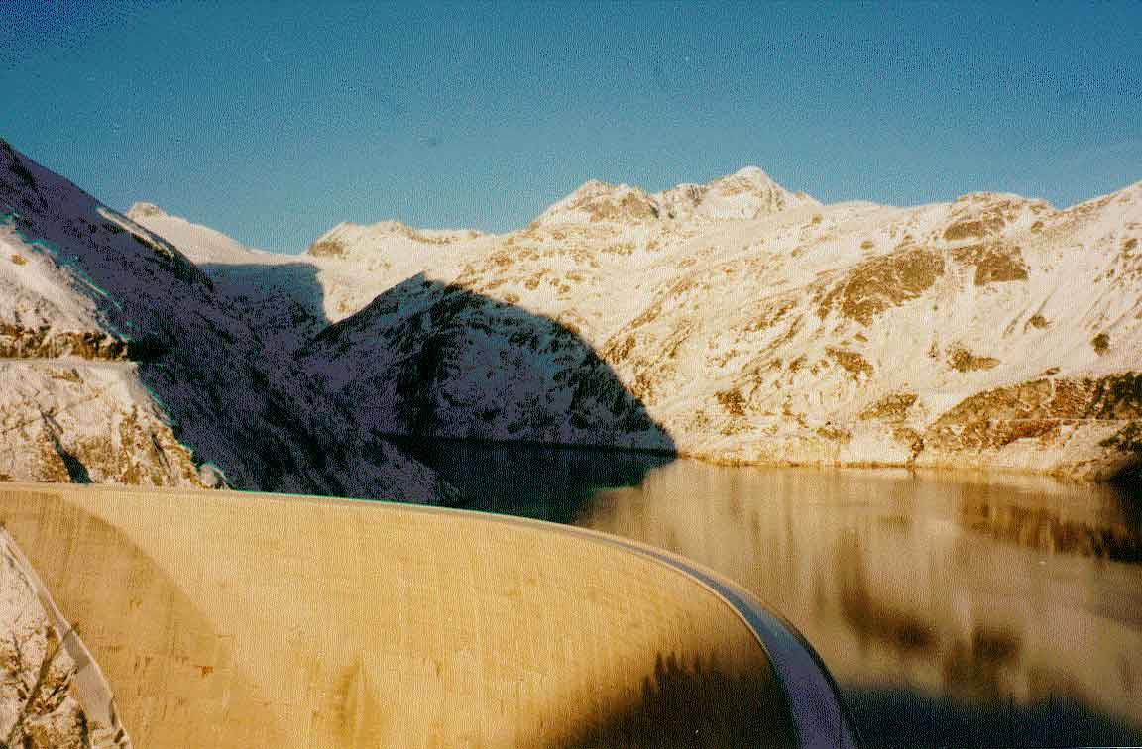
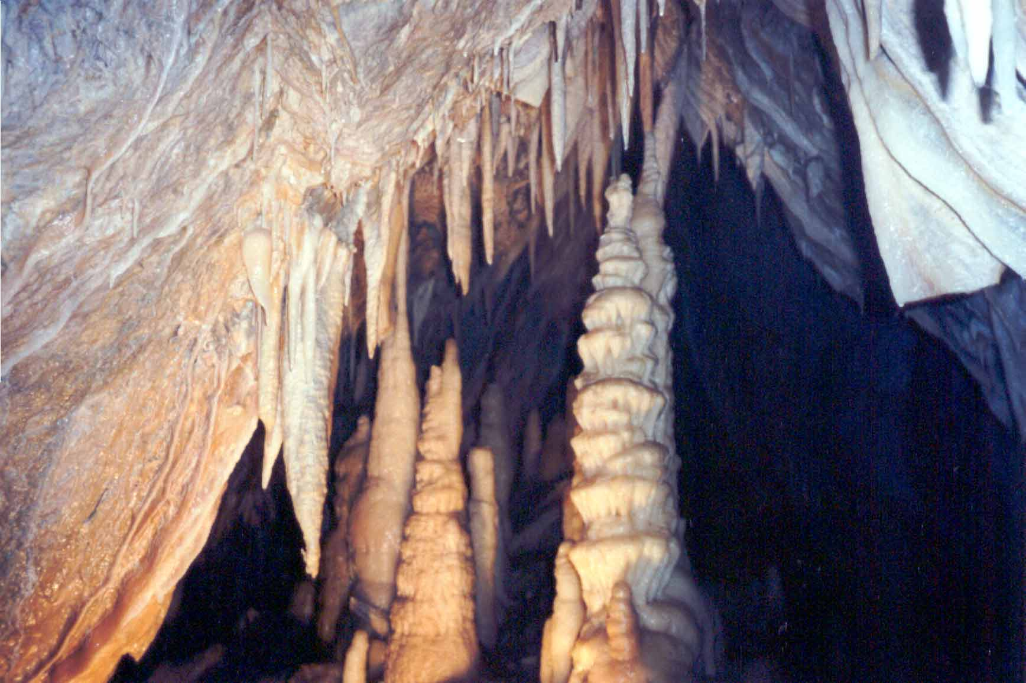
STS-2
FBA23
OBKA
Hochobir/Carinthia
KBA
Kölnbreinsperre/Carinthia

Slide 61
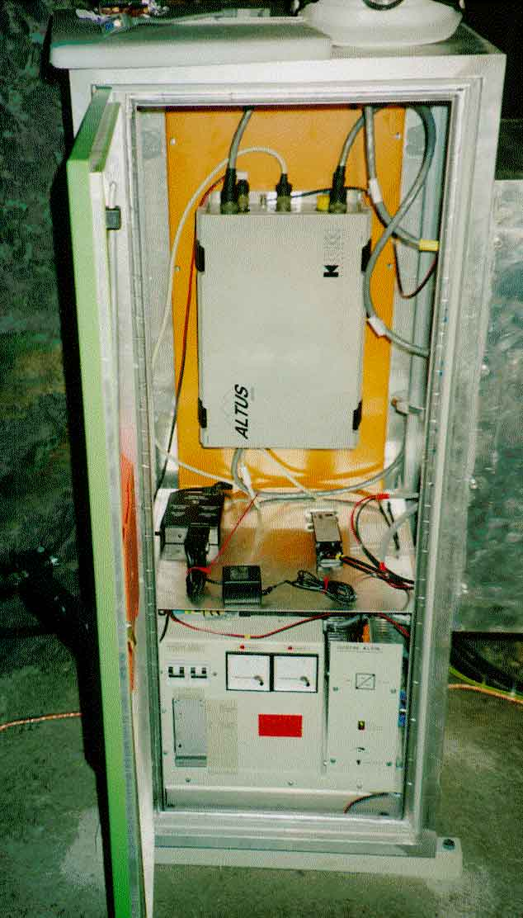
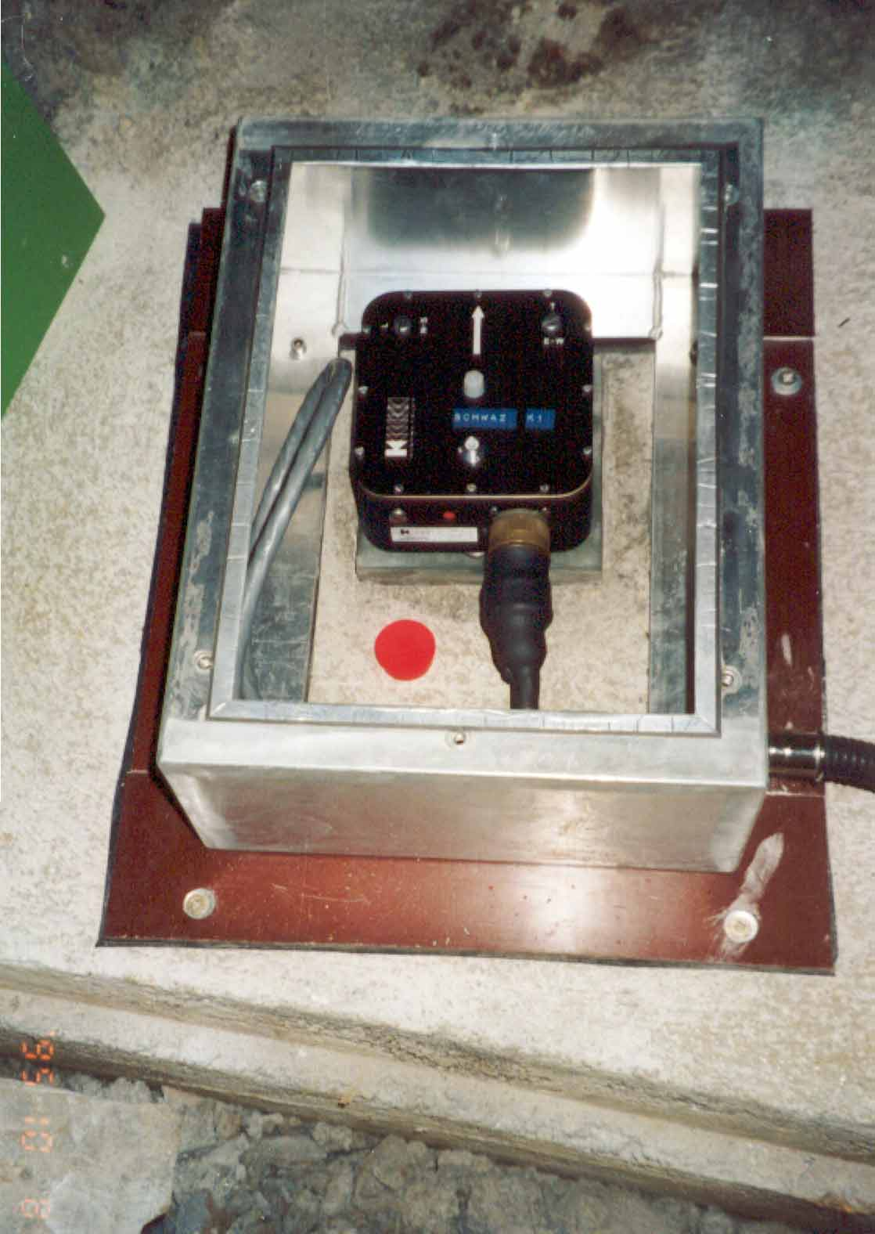
Data transfer via modem to
Vienna
FBA-23 Sensor
K2 Data Acquisition Unit

Slide 62
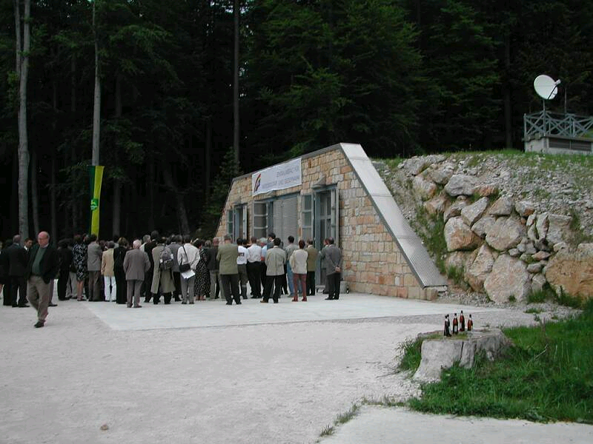

Slide 63
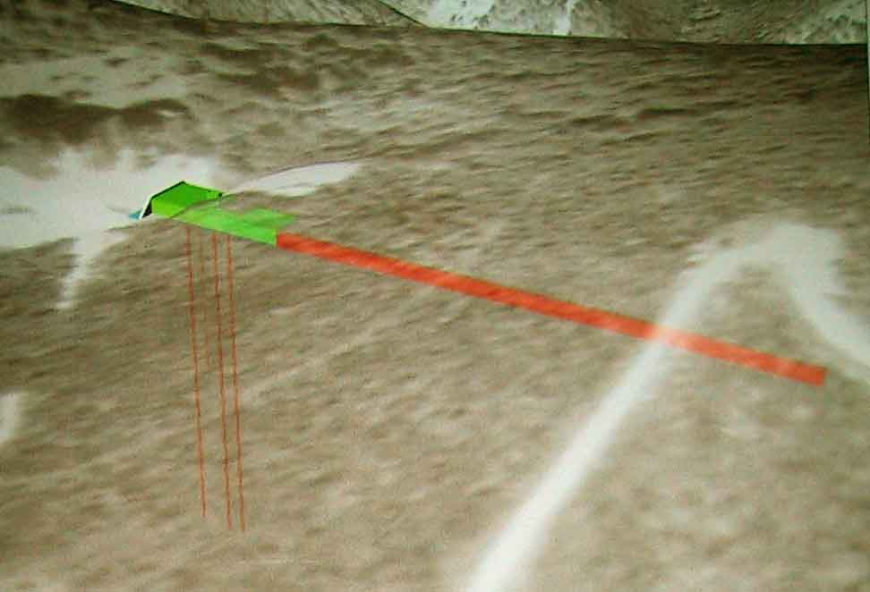

Slide 64
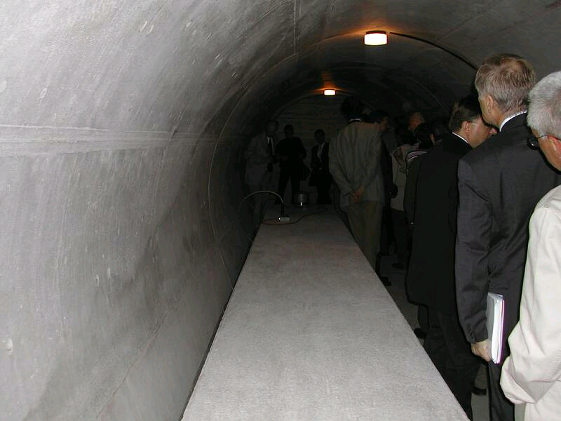

Slide 65
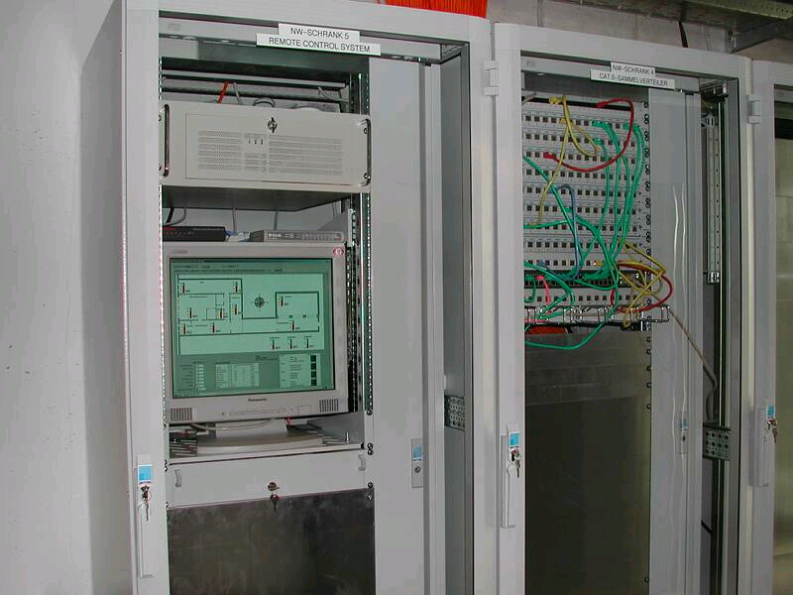

Slide 66
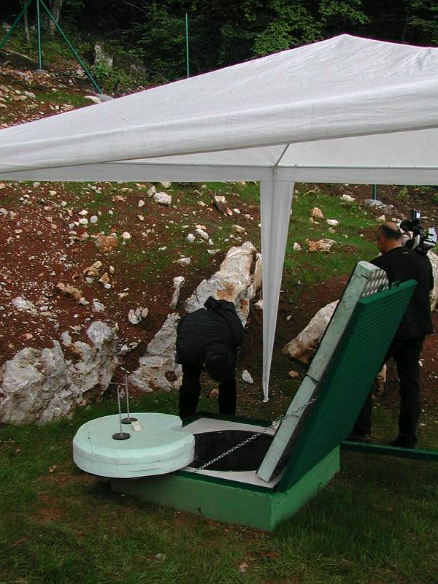

Slide 67
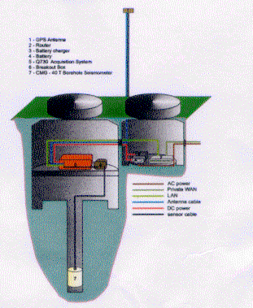
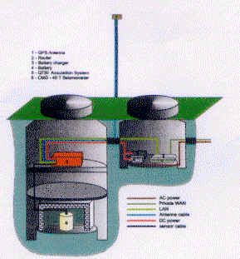

Slide 68
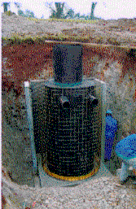
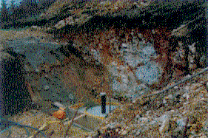
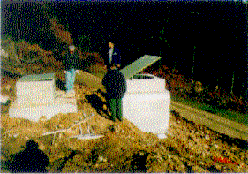

Slide 69
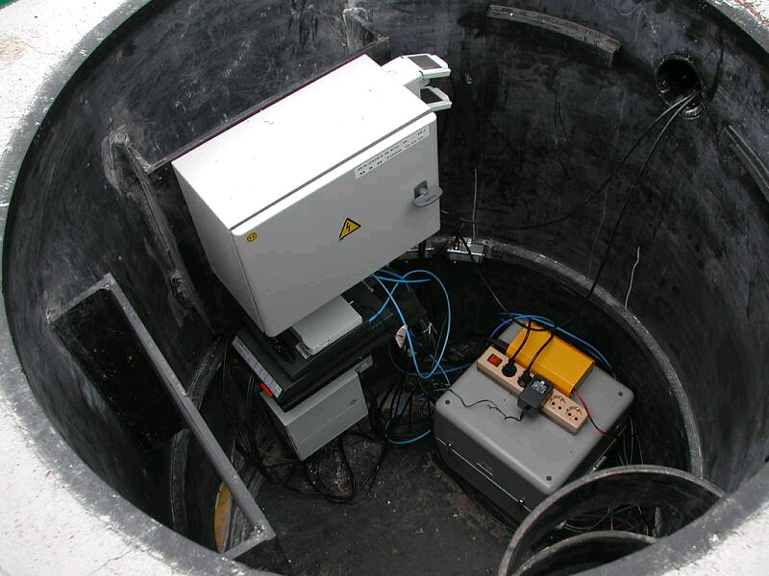

Slide 70
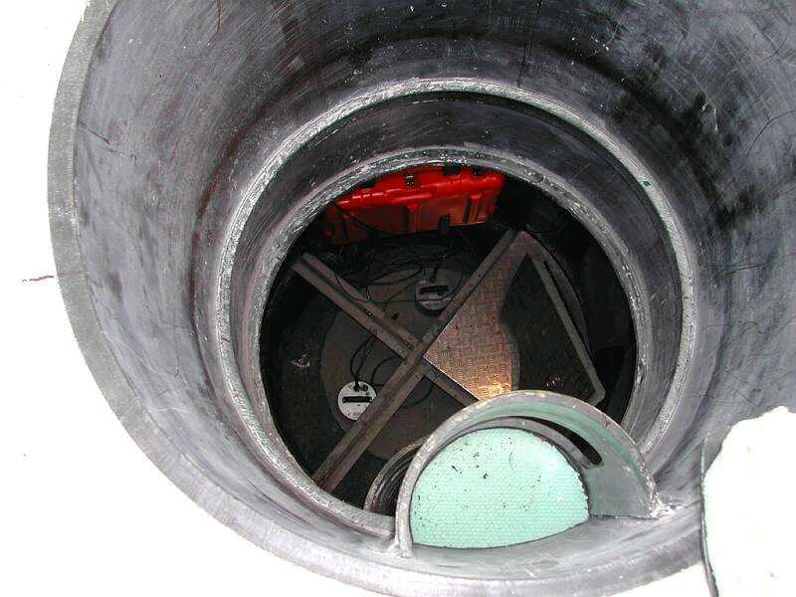

Slide 71
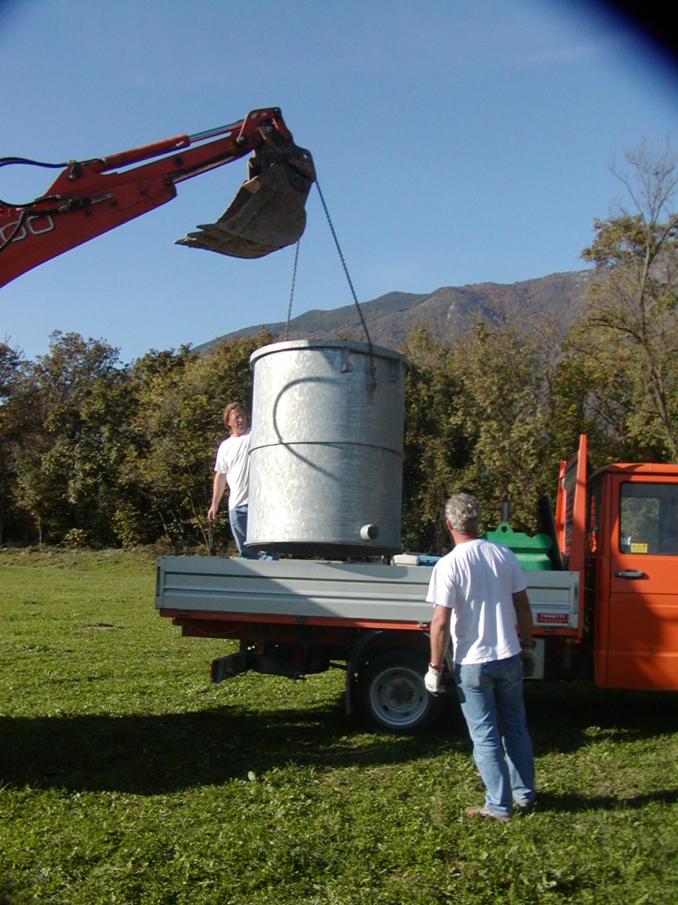


Slide 72



Slide 73



Slide 74


Slide 75



Slide 76


Slide 77



Slide 78



Slide 79



Slide 80


Slide 81


Slide 82


Slide 83

MAGNETOTERMICI
SALVAVITA riarmo automatico
SCARICATORI
TRASFORMATORE DISCONTINUITA’
UPS
BATTERIA
ROUTER

Slide 84
MAGNETOTERMICI
SALVAVITA riarmo automatico
SCARICATORI
TRASFORMATORE DISCONTINUITA’
UPS
BATTERIA
ROUTER

Slide 85
MAGNETOTERMICI
SALVAVITA riarmo automatico
SCARICATORI
TRASFORMATORE DISCONTINUITA’
UPS
BATTERIA
ROUTER

Slide 86
MAGNETOTERMICI
SALVAVITA riarmo automatico
SCARICATORI
TRASFORMATORE DISCONTINUITA’
UPS
BATTERIA
ROUTER

Slide 87
MAGNETOTERMICI
SALVAVITA riarmo automatico
SCARICATORI
TRASFORMATORE DISCONTINUITA’
UPS
BATTERIA
ROUTER

Slide 88
MAGNETOTERMICI
SALVAVITA riarmo automatico
SCARICATORI
TRASFORMATORE DISCONTINUITA’
UPS
BATTERIA
ROUTER

Slide 89
MAGNETOTERMICI
SALVAVITA riarmo automatico
SCARICATORI
TRASFORMATORE DISCONTINUITA’
UPS
BATTERIA
ROUTER

Slide 90
MAGNETOTERMICI
SALVAVITA riarmo automatico
SCARICATORI
TRASFORMATORE DISCONTINUITA’
UPS
BATTERIA
ROUTER

